Slide 1


Slide 2



隆平农服
生产品质原粮 助力农户成长
——隆平现代农业科技服务有限公司
2019年11月

Slide 3
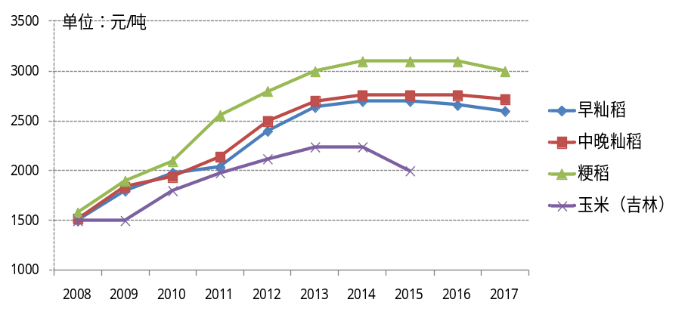
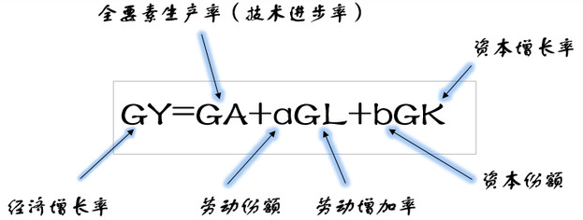
关注农户变化
“后收储时代”，农户承担的风险加大：种植风险及市场风险
产业升级过程中劳动力要素作用下降，谨防滚动式投入陷阱、小钢厂现象
历年水稻最低收购价及玉米临储价格
农业产业升级需要改变生产要素投入结构

Slide 4
识别价值来源
当前种植产业链：离散式决策链条
农资企业
经销商
零售商
农户
农户
烘干厂
粮贩
大粮商
国储
用粮企业
农资产品
种植过程
粮食贸易
+ 50~100元/亩
+30元/亩
+20元/亩 （一体化）
+100~200元/亩（品质化）
+100~200元/亩 （科技化）
存在的问题：
种植流通链条过长、交易成本高
用粮企业缺乏稳定、优质粮源
农户承担种植/市场双风险、科技应用不足
价值来源：
品质化：供给侧改革增量，单品/专用/卫生
一体化：降低交易成本/集中化作业效率提升
科技化：精准农业/科技产品应用

Slide 5
识别价值来源
将离散式的种植链条转变为一体化模式，实现共建共享共担共赢
农资企业
农户
农事综合服务中心
用粮企业
渠道趋于集中，具备农资下行和粮食上行服务能力；
以服务中心为关键节点，集中可再分配和创造的价值空间足够（品质化/一体化/科技化）

Slide 6
隆平粮社的做法
隆平粮社：隆平农服+服务合伙人+农户
Step3
综合服务中心
引领产中：产中一体/组织与监管
公司作用：
农事需求组织；
发展农机/农技服务合伙人
监管服务质量，促进生产要素的集约及服务水平提升
Step2
产后+产前
Step1
产后节点
优化产前：产前一体/种+粮
公司作用：
精准筛选品种，定制方案，降低农户选择难度与盲种风险
农资统谈，降低交易成本
引入金融，将服务沉淀为数据资产与信用资产
产后切入：产后一体化/品质化增值
公司作用：
资本投入示范产后；
提供物流设施服务，减损护航；
提供售粮服务，优化交易层级、提升决策效益；
打造“隆平好粮”原粮品牌，提升产品溢价

Slide 7
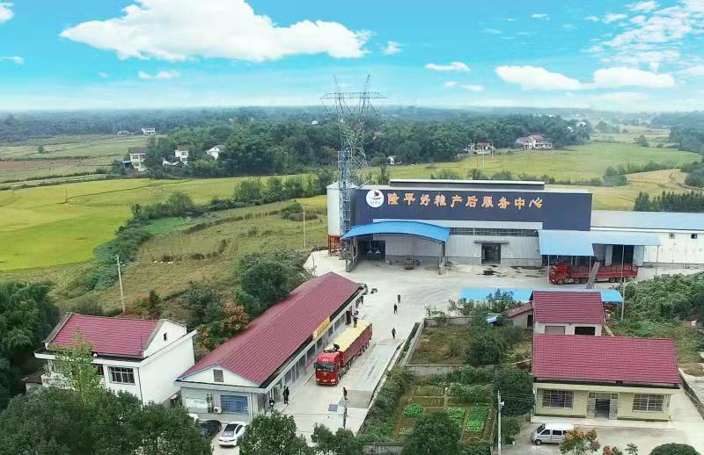
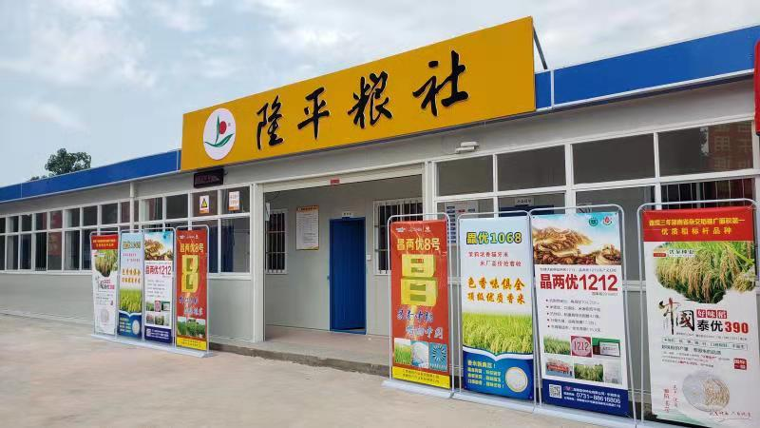
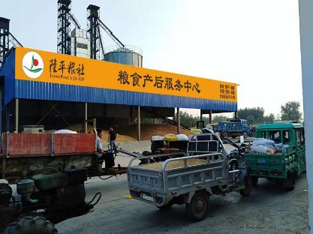
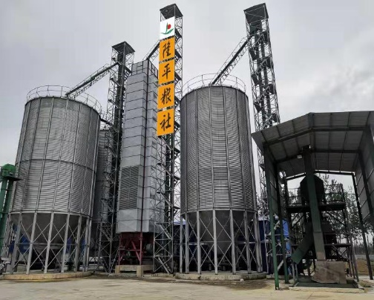
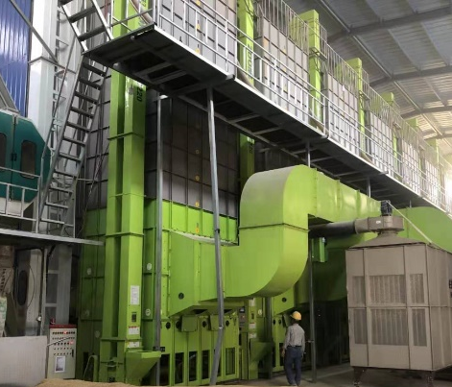
隆平粮社示例
粮食产后服务站中心
推行工厂化管理（运营标准化/数字化、财务共享化）

Slide 8
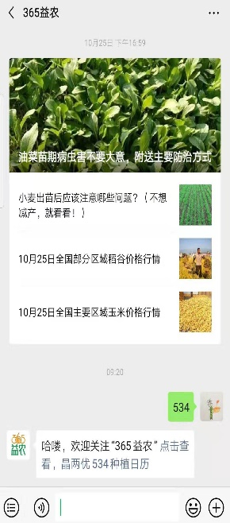
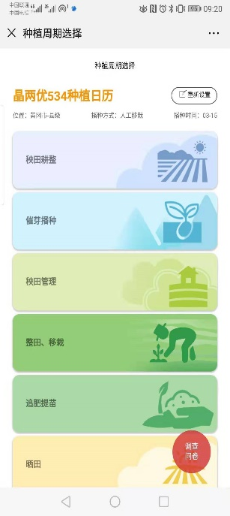

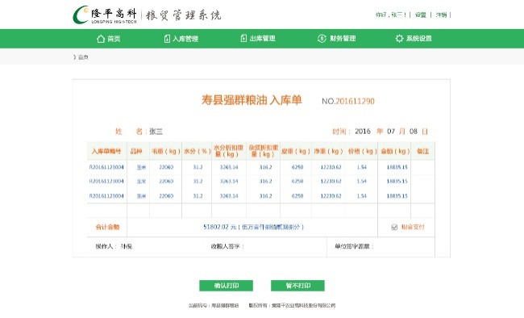
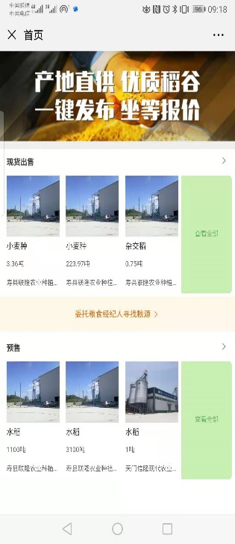
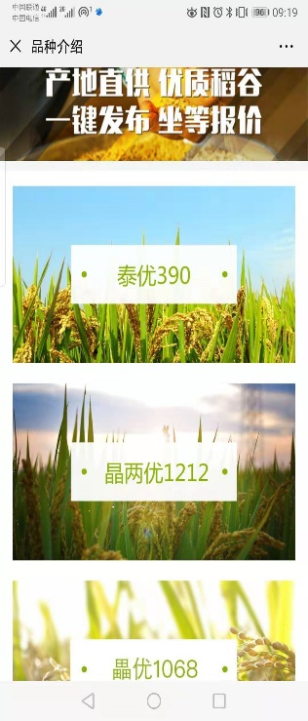






隆平粮社示例
农户增益系统
365益农+云上智农
服务中心系统
隆平好粮

Slide 9
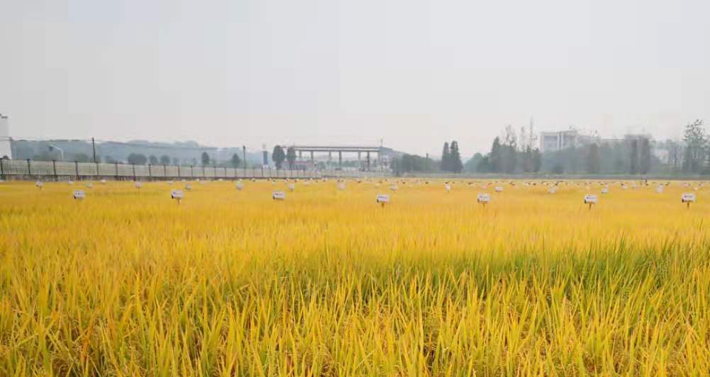
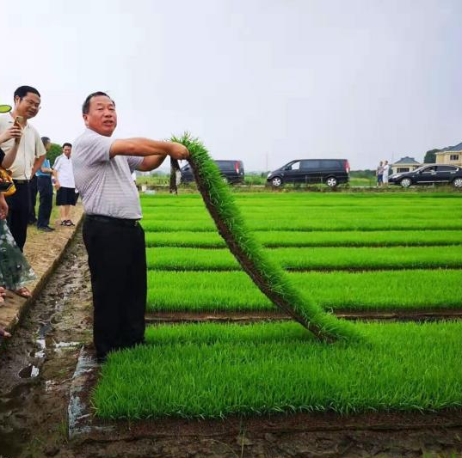
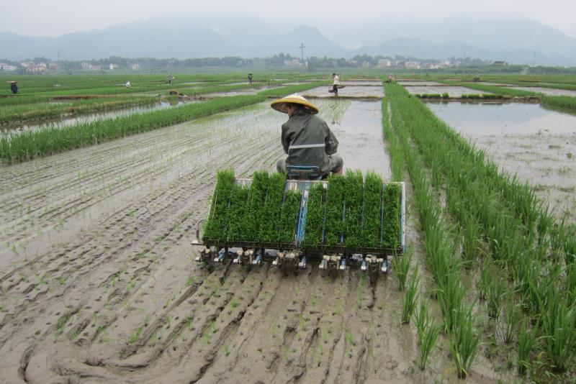
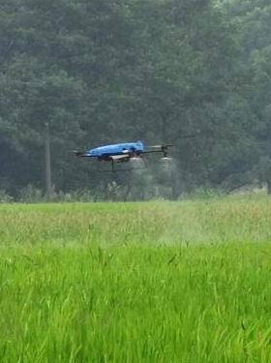
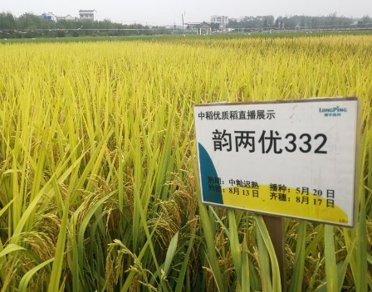
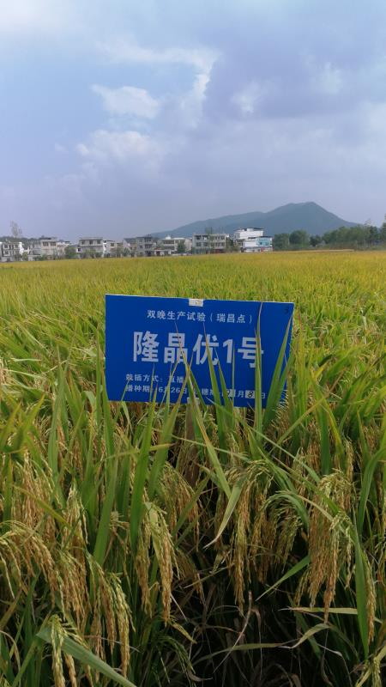
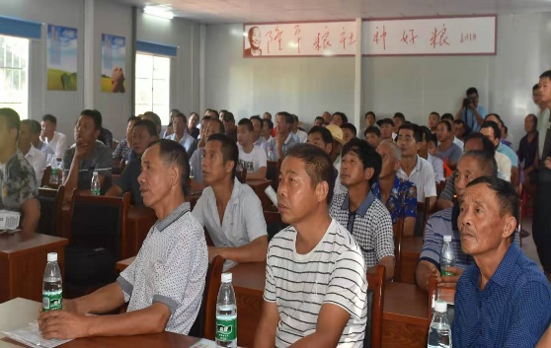
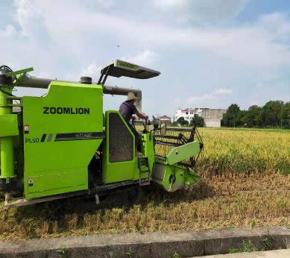
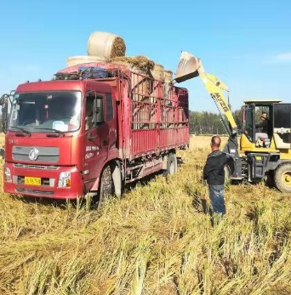
隆平粮社示例
品种品比筛选
轻简栽培/培训服务
插秧/统防统治/收获/秸秆离田

Slide 10
发展概况
泗县隆平
泗县联隆
寿县联隆
安徽、
江苏
寿县窑口
濉溪隆合
霍邱隆合
沭阳安隆
涟水安隆
霍邱安隆
灵璧安隆
东阿隆合
萧县安隆
……
天门隆平
湖南达康莱
沅江信隆
已在黄淮海、湖北、湖南、江西等粮食主产区设立30个隆平粮社和粮食产后服务中心
粮社总计服务面积近60万亩，服务农户8万余户，生产品质原粮30余万吨
岳阳信隆
攸县信隆
湖南、
湖北
临澧信隆
常德信隆天和
常德信隆鼎源
常德信隆鼎寿
桃源信隆恒辉
津市信隆欣茂
汉寿信隆富强
华容星城
湖北钟祥
……

Slide 11

隆平农服
谢谢！
欢迎探讨，共同进步，服务三农

